Slide 1
সবাইকে শুভেচ্ছা

Slide 2
শিক্ষক পরিচিতি
প্রদীপ কুমার রায়
সহকারী শিক্ষক
১৫৭ নং বাসুদেবপুর সরকারি প্রাথমিক বিদ্যালয়
ঠাকুরগাঁও সদর, ঠাকুরগাঁও
০১৭১৪-৮০৩২১৬

Slide 3
পাঠ পরিচিতি
শ্রেণিঃ চতুর্থ
বিষয়ঃ বাংলাদেশ ও বিশ্বপরিচয়

Slide 5
কি সম্পর্কিত ভিডিও আমরা দেখলাম?

Slide 6
আজকে আমরা পড়ব
বন্যা

Slide 7
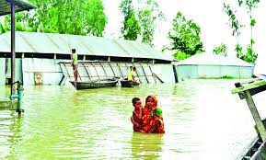
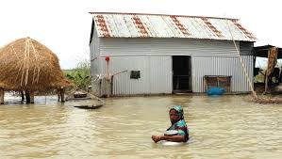
লক্ষ্য করি
বন্যার প্রভাব
১৯৮৭ সাল থেকে বাংলাদেশে ৭টি ভয়াবহ বন্যা হয়েছে। আষাঢ় থেকে ভাদ্র মাসের মধ্যে মূলত বন্যার প্রকোপ বেশী থাকে। এই বন্যার ফলে মানুষের জীবন, ফসল, বাড়ি-ঘর এবং রাস্তা-ঘাটের অনেক ক্ষতি হয়। বন্যার কারনে বিশুদ্ধ পানির অভাবে মানুষের মাঝে নানা রোগ ছড়ায়। তবে বন্যা হলে মাটিতে পলি জমা হয় যা মাটির উর্বরতা বাড়াতে সহায়তা করে।

Slide 8
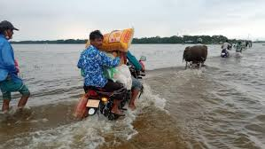
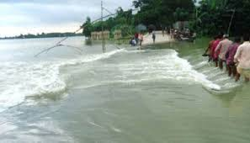
লক্ষ্য করি
বন্যার কারণ
বাংলাদেশের ভৌগোলিক অবস্থান এবং অতিরিক্ত বৃষ্টিপাতের কারণে বন্যা হয়। আবার মানুষও বন্যার তীব্রতা বাড়াতে পারে।যেমন, গাছ কেটে ফেলা, যেখানে সেখানে অপরিকল্পিতভাবে রাস্তা-ঘাট, বাসস্থান, বাঁধ তৈরী করার ফলে বর্ষার পানি বেড়ে জলাবদ্ধতা সৃষ্টি হয়। একারণে বন্যার পানি সহজে নামতে পারে না। ফলে সহজেই বন্যা দেখা দেয়।

Slide 9
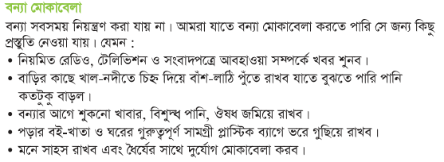
বন্যা মোকাবিলা

Slide 10
তোমাদের পাঠ্য বইয়ের ৬০ পৃষ্ঠা বের করে পড়।

Slide 11
দলীয় কাজ
দল ১- বন্যার পর কোন কারনে রোগের প্রাদুর্ভাব দেখা দেয়?
দল ২- বাংলাদেশে প্রতিবছর বন্যা হয় কেন?
দল ৩- বন্যার ফলে কী ক্ষতি হয়?
দল ৪- কোন কোন মাধ্যমে আমরা আবহাওয়ার খবর
জানতে পারি?

Slide 12
একক কাজ
১। কোন দুটি প্রাকৃতিক দুর্যোগে আমরা বেশী আক্রান্ত হই?
২। ১৯৮৭ সাল থেকে বাংলাদেশে কয়টি ভয়াবহ বন্যা হয়েছে?
৩। কোন সময়ে বন্যার প্রকোপ বেশী দেখা দেয়?
৪। আবহাওয়া সম্পর্কিত খবরাখবর আমরা কিভাবে জানতে পারি?

Slide 13
বাড়ির কাজ
১। তুমি বন্যা মোকাবিলায় কী উপায় গ্রহন করবে ? ৪টি বাক্যে লেখ।

Slide 14
সবাইকে ধন্যবাদ

